Slide 1
Пезентація з географії на тему « Геоморфологічнам будова України»
Підготувала вчитель географії КУ «Пологівська загальноосвітня школа І-ІІІ ступенів № 4» Пологівської міської ради
Горулько Наталія Валеріївна

Slide 2
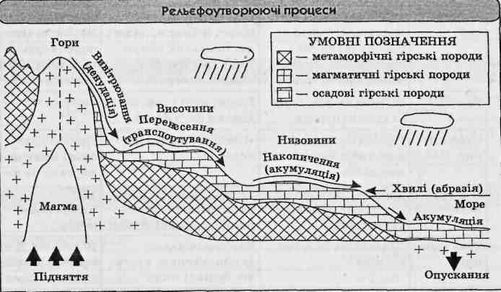
Геоморфологічна будова
Геоморфологія – наука , що вивчає форми рельєфу Землі та їх походження

Slide 3
Різноманітні форми рельєфу – це результат взаємодії внутрішніх і зовнішніх сил
Внутрішні сили – тектонічні рухи Землі
Зовнішні сили – діяльність води, вітру, льодовика, сонячної радіації, Активності живих організмів

Slide 4
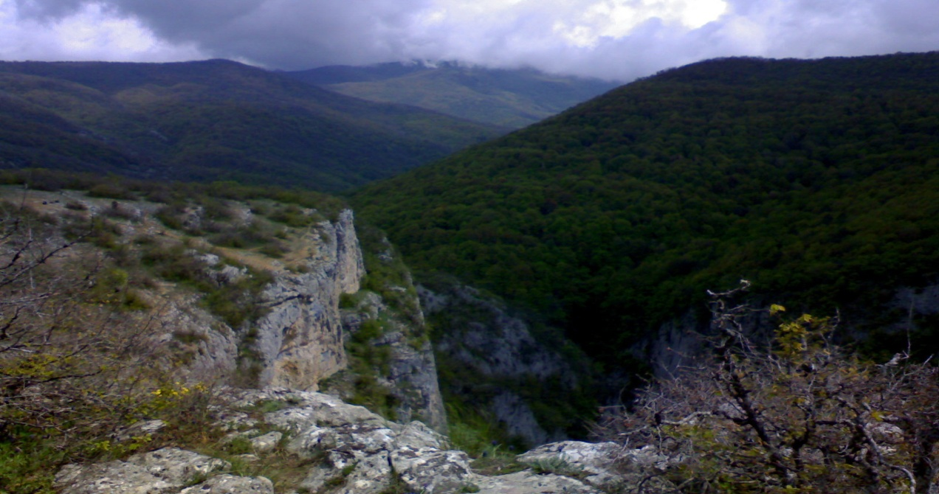
Тектонічні форми рельєфу
Утворені тектонічними рухами земної кори
Великий каньйон Криму

Slide 5
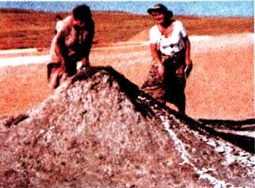
Вулканічні форми рельєфу
Утворені діяльністю вулканів, або проникненням магми між шарами осадових порід
Грязьовий вулкан в Криму

Slide 6
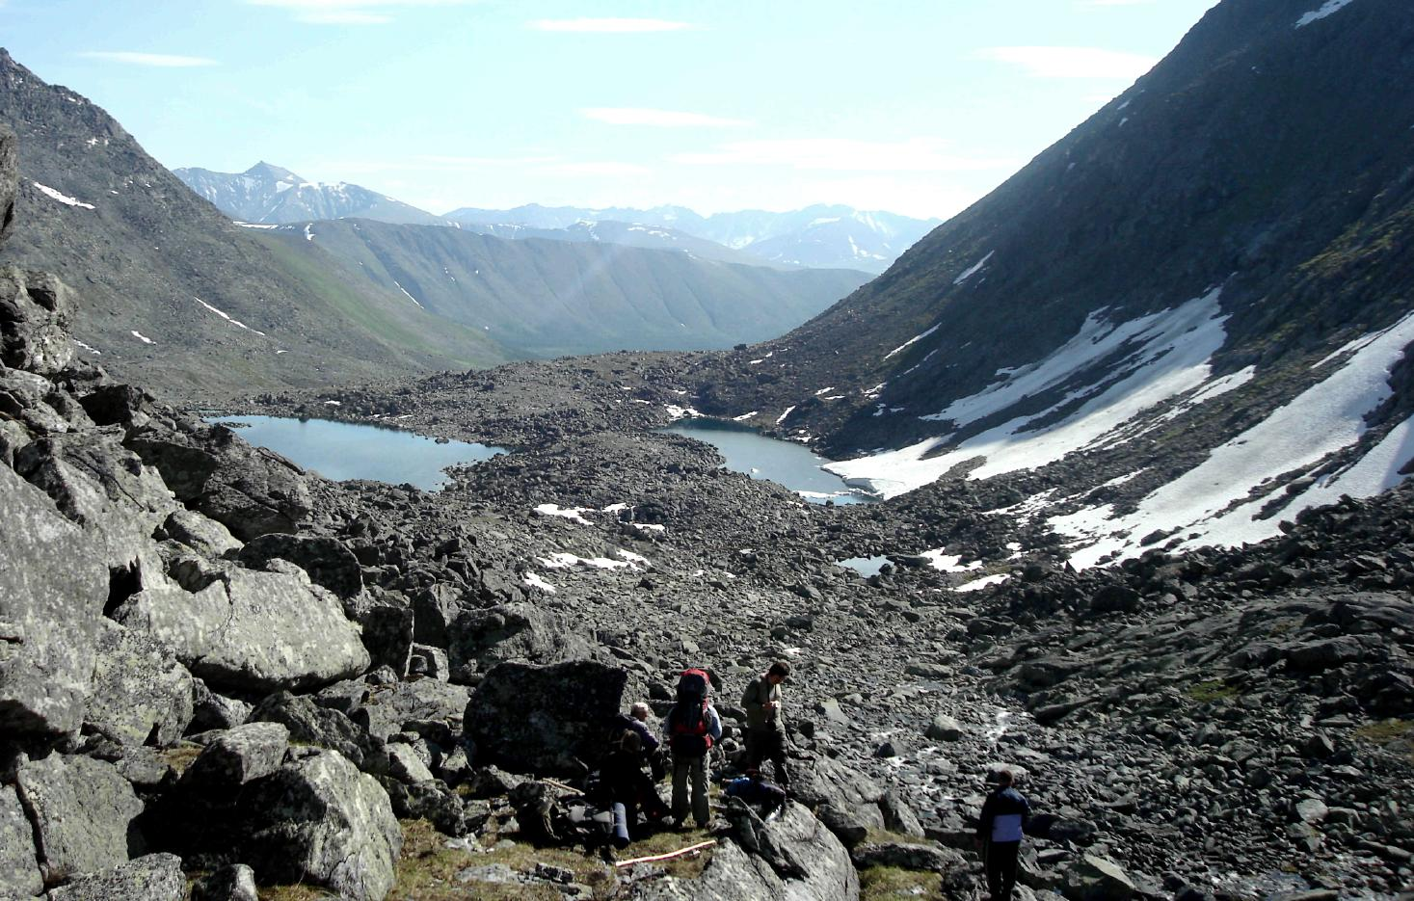
Гравітаційні форми рельєфу
Утворені під впливом сили тяжіння (гравітації)
Осипища та обвали в Карпатах

Slide 7
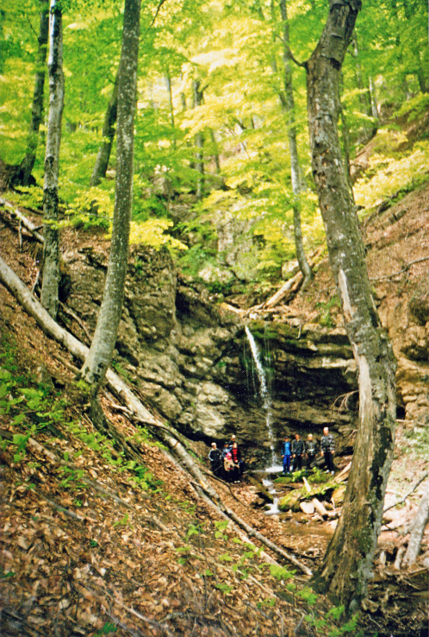
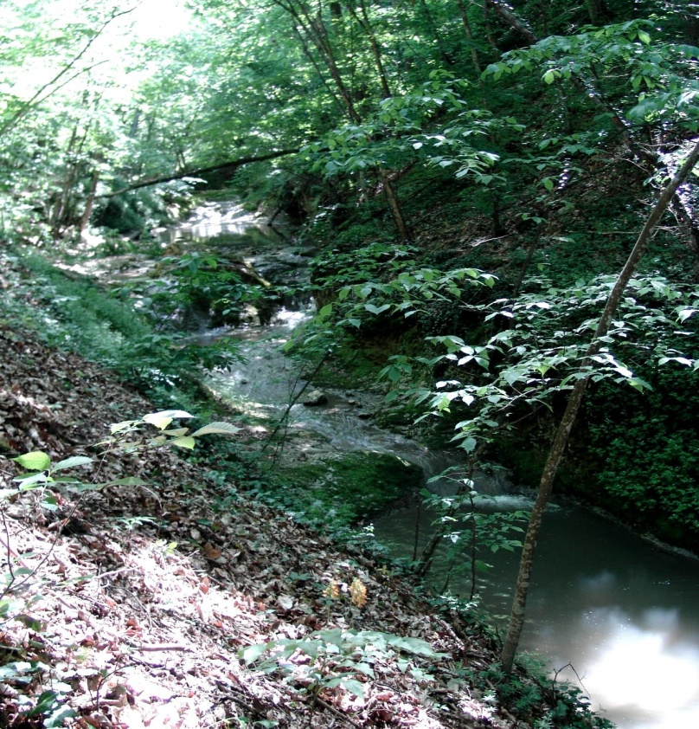
Водно – ерозійні форми рельєфу
Утворені діяльністю водних потоків
Яр Каньйон Кок - Асан

Slide 8
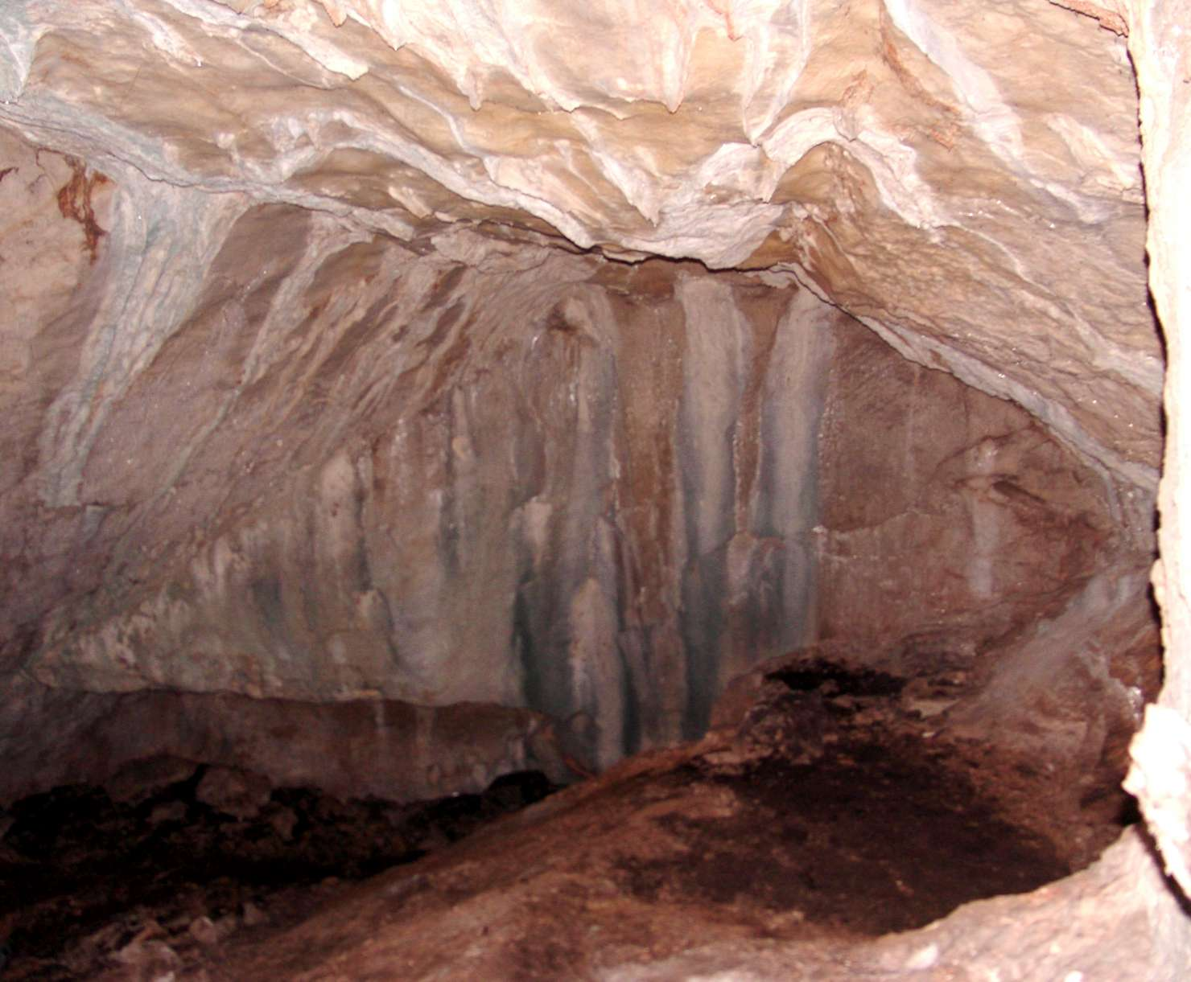
Карстові форми рельєфу
Утворені в результаті розчинених водою гірських порід
Печера Оптимістична (Тернопільська обл.)

Slide 9
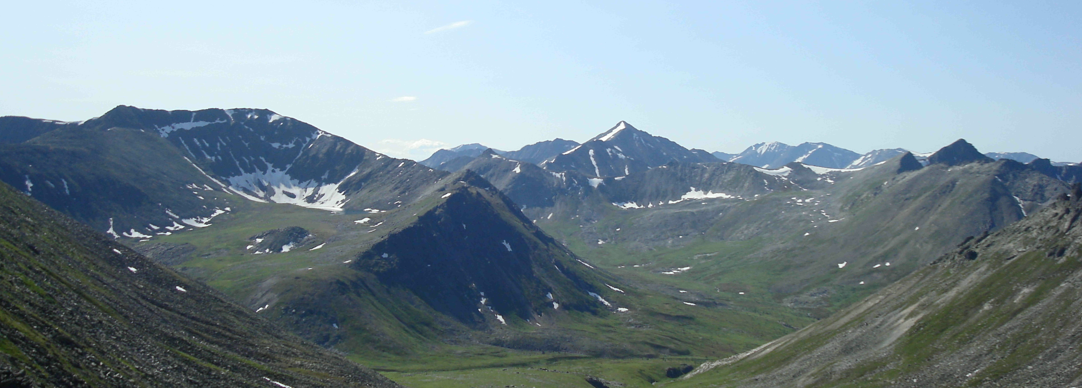
Льодовикові форми рельєфу
Утворені в результаті діяльності льодовика
Льодовикові цирки

Slide 10
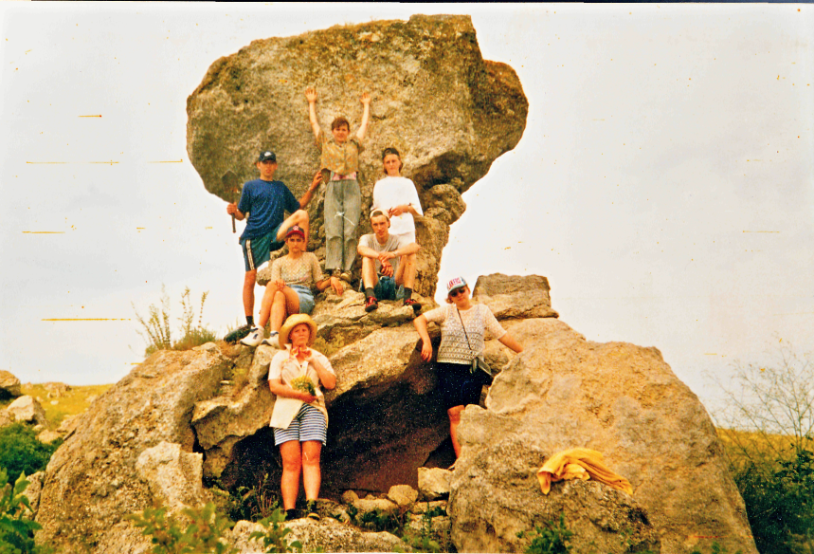
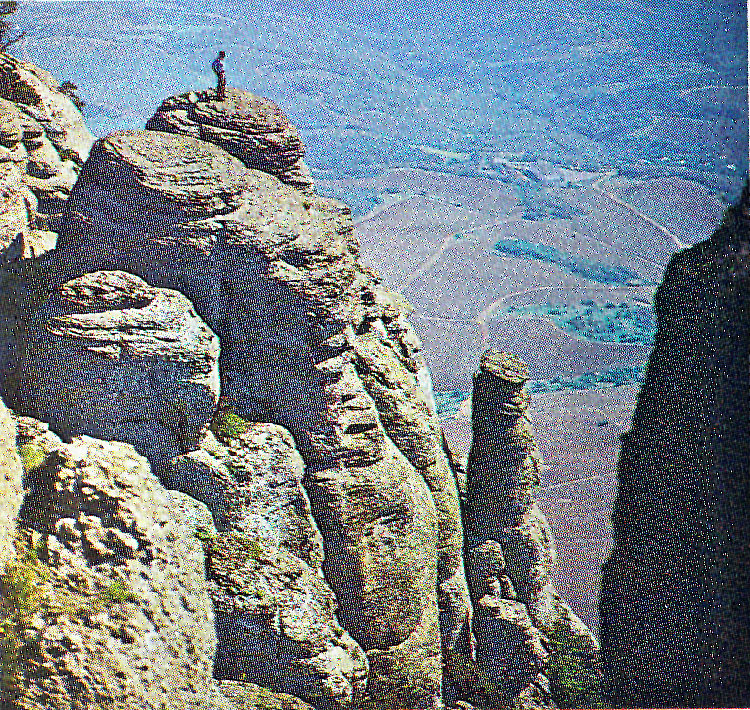
Еолові форми рельєфу
Утворюються в результаті діяльності вітру
Кам'яний гриб ( мис Казантип) Південне Демереджі

Slide 11
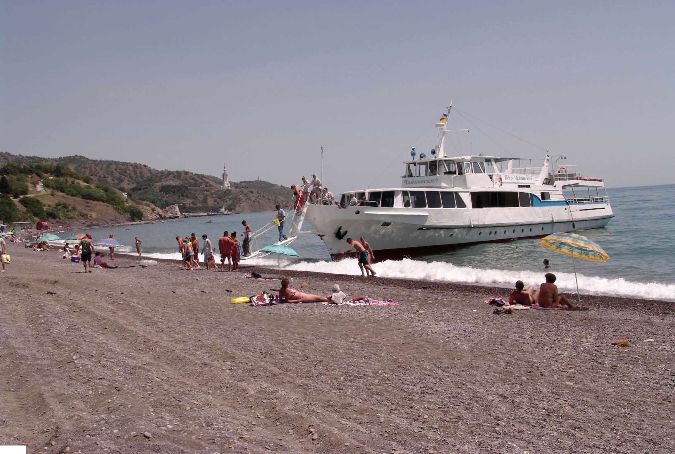
Берегові форми рельєфу
Утворені діяльністю морських хвиль і прибоїв
Піщаний пляж

Slide 12
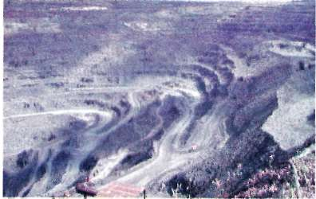
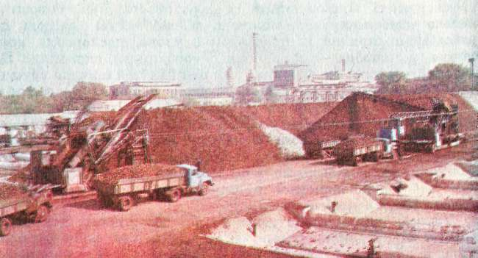
Антропогенні форми рельєфу
Утворені в результаті діяльності людини
Криворізький рудний басейн Антропогенні насипи

